Slide 1



Slide 2
Лист ІМЗО від 07.07.2025 № 21/08-586
“Про методичні рекомендації «Пріоритетні напрями роботи психологічної служби у системі освіти України в 2025/2026 навчальному році»”

Slide 3



Slide 4

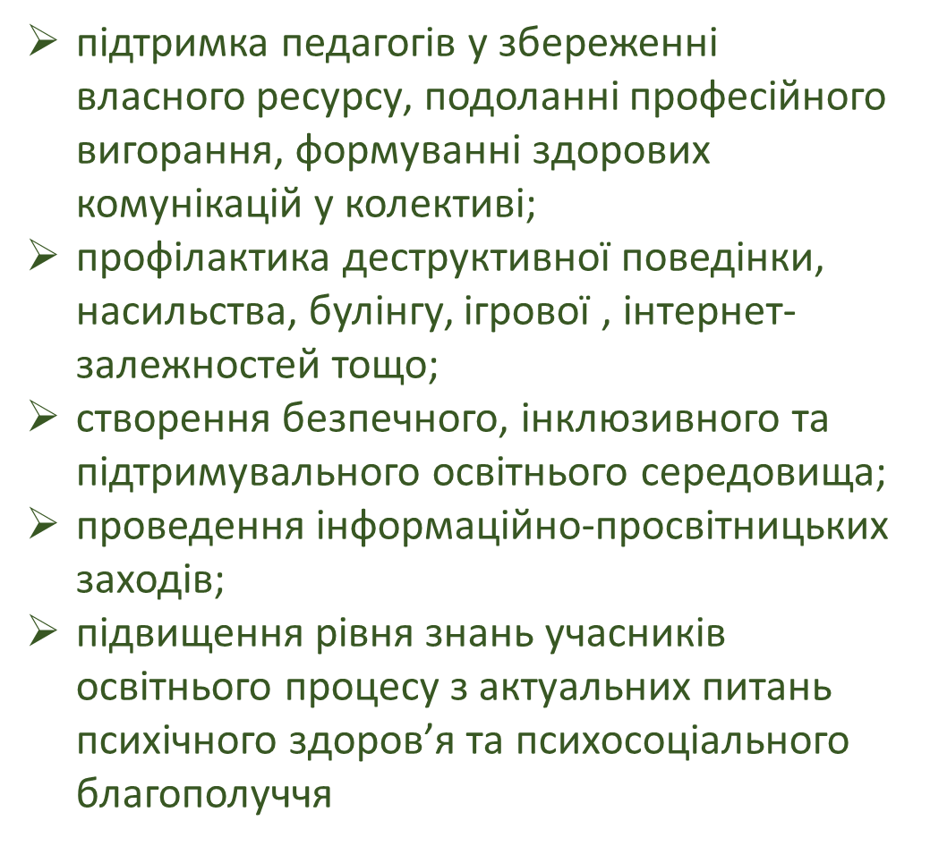

Slide 5
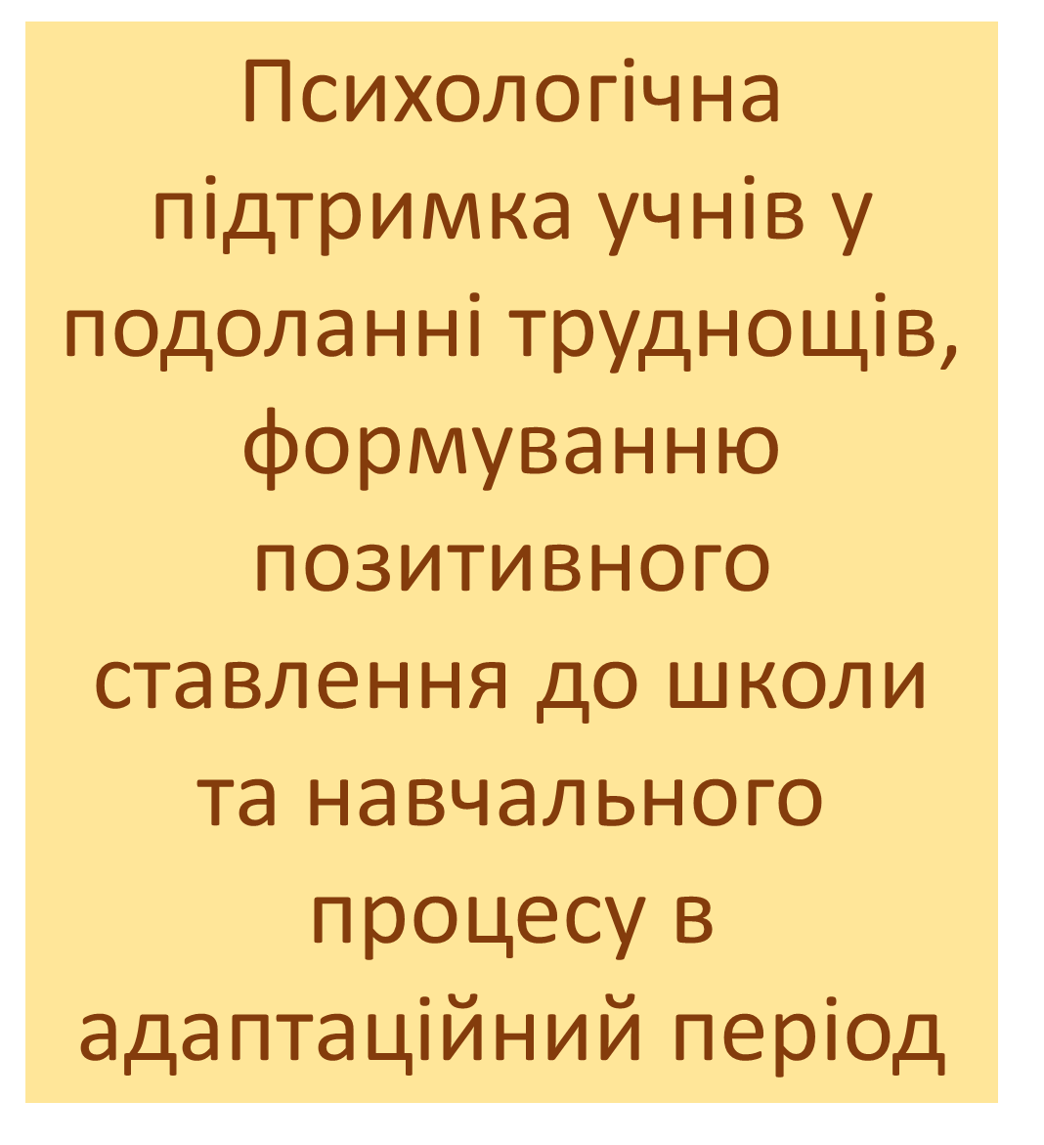


Slide 6


Мета:
м’який старт, підтримка емоційного фону, згуртування команди; запустити мислення, ініціативу й креативність

Slide 7



Slide 8



Slide 9
